Slide 1
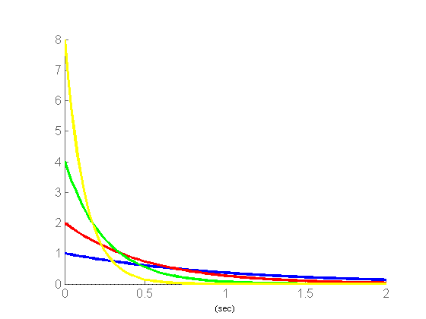
Dominancia y polos dominantes
Im(s)
Re(s)
-8 -4 -2 -1
x(t)=δ(t)
y(t)

Slide 2
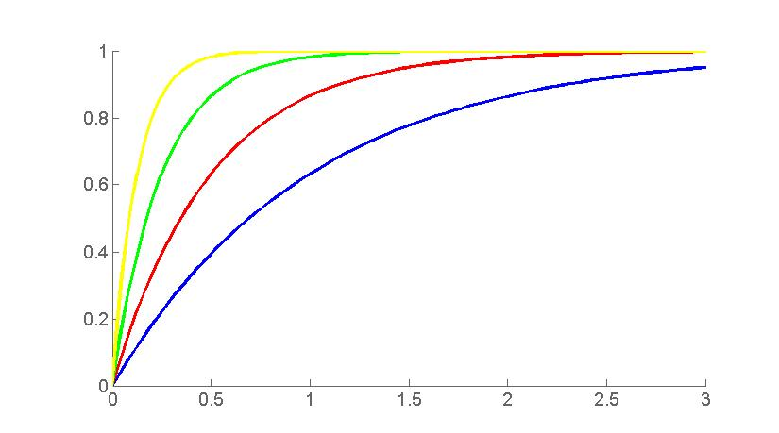
Dominancia y polos dominantes
¿Ejemplo de circuito?
Im(s)
Re(s)
-8 -4 -2 -1
x(t)=u(t)
y(t)

Slide 3
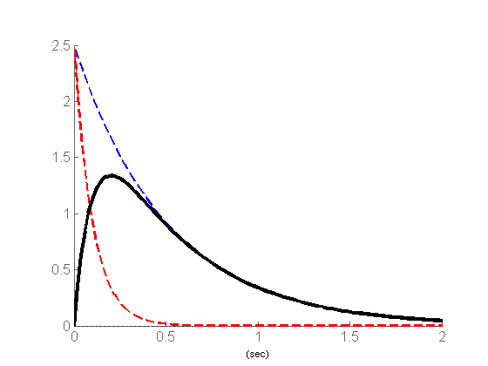
Dominancia y polos dominantes
¿Ejemplo de circuito?
$$H\left(s\right)=\frac{ω_{n}^{2}}{S^{2}+2ξω_{n}S+ω_{n}^{2}}$$
(ξ>1 )
Im(s)
(ξ=1,34 )
Re(s)
-10 -2
x(t)=δ(t)
y(t)

Slide 4
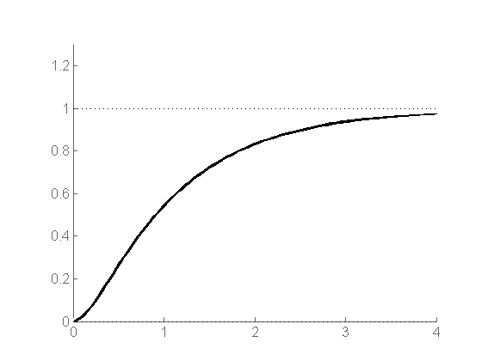
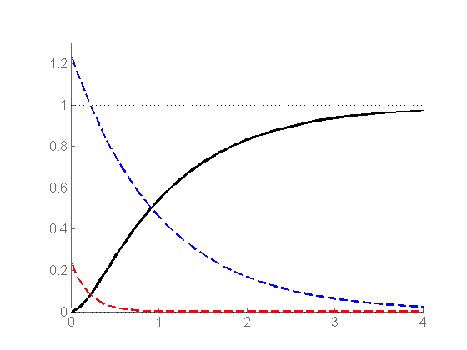
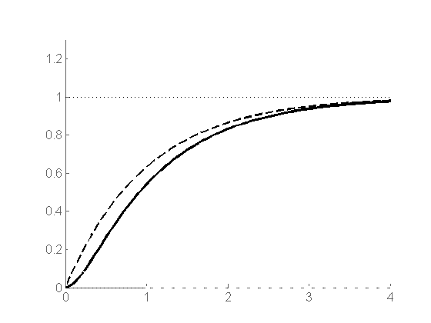
Dominancia y polos dominantes
$$H\left(s\right)=\frac{ω_{n}^{2}}{S^{2}+2ξω_{n}S+ω_{n}^{2}}$$
(ξ>1 )
Im(s)
(ξ=1,34 )
Re(s)
-10 -2
x(t)=u(t)
y(t)

Slide 5
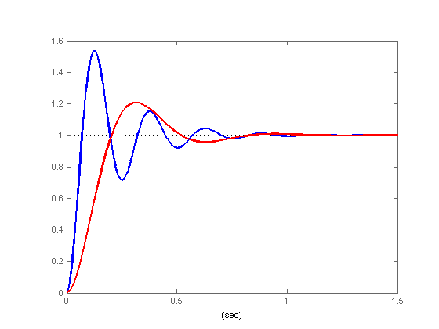
Respuestas de 2⁰ orden
σ cte
Im(s)
$$H_{1}\left(s\right)=\frac{650}{S^{2}+10S+650}$$
$$H_{2}\left(s\right)=\frac{125}{S^{2}+10S+125}$$
j25
y₁(t)
x(t)=u(t)
j10
y₂(t)
Re(s)
-5

Slide 6
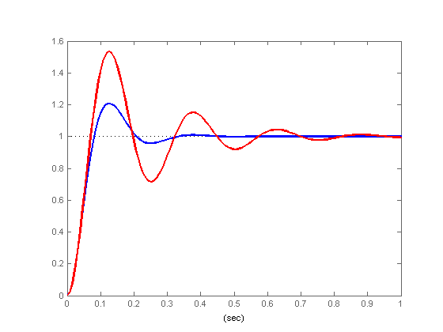
Respuestas de 2⁰ orden
ωd cte
Im(s)
j25
y₁(t)
x(t)=u(t)
y₂(t)
-10
-5
Re(s)

Slide 7
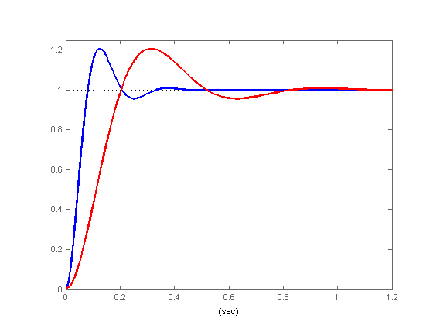
Respuestas de 2⁰ orden
ξ cte
Im(s)
j25
x(t)=u(t)
y₁(t)
j10
y₂(t)
-10
-5
Re(s)

Slide 8
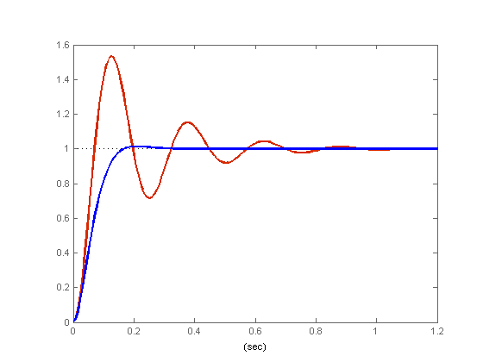
Respuestas de 2⁰ orden
ωn cte
x(t)=u(t)
Im(s)
j25
j15
y₁(t)
y₂(t)
Re(s)
-5

Slide 9
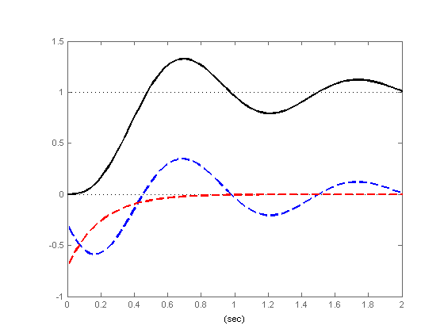
Im(s)
j6
x(t)=u(t)
y(t)
j10
-5 -1

Slide 10
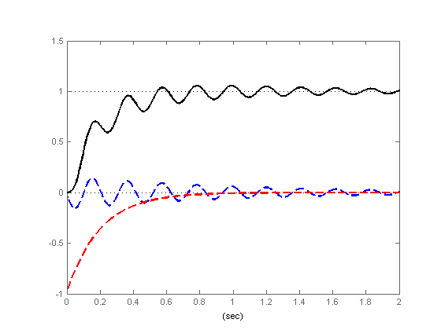
Im(s)
j30
y(t)
x(t)=u(t)
j10
Re(s)
-5 -1

Slide 11
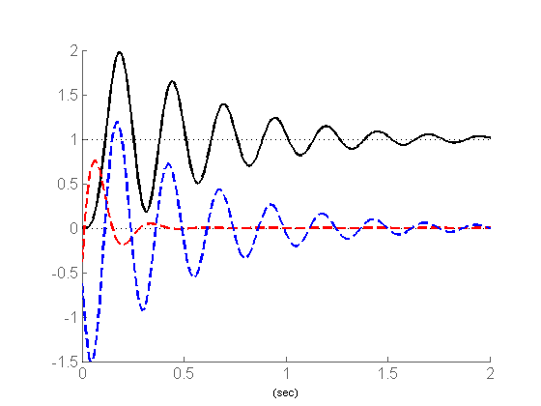
Im(s)
(Notar que los pares “rojo” y “azul” tienen el mismo ωn)
j25
j23
x(t)=u(t)
y(t)
Re(s)
-10 -2

Slide 12
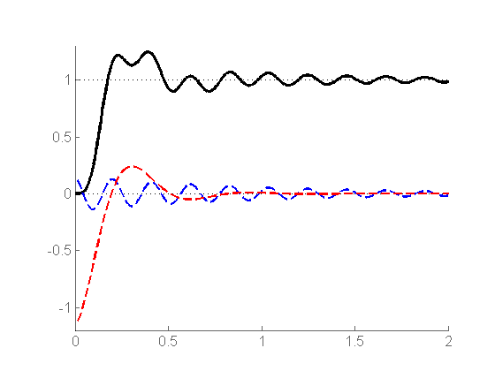
Im(s)
j30
x(t)=u(t)
y(t)
j10
Re(s)
-5 -1

Slide 13
Dominancia
¿¿¿???
“Prevalencia del efecto de un grupo de polos (y ceros) en la respuesta temporal de un sistema”
Los polos involucrados son llamados: POLOS DOMINANTES
En el caso de la respuesta al escalón, la dominancia viene
dada por la distancia desde los polos dominantes
hasta el eje “j”: los polos (estables) más cercanos al eje
son más dominantes.

